Slide 1
Этапы реформирования сестринской службы в Республике Казахстан.
Планы и перспективы
Johanna Heikkila, PhD, RN, старший советник
Университета прикладных наук JAMK, Финляндия.
Johanna.heikkila@jamk.fi

Slide 2
Введение
Международный уровень
Законодательно закреплена в образовательной и медицинской практике
Качество и уровни образования
Объем практики
Клинические сестринские руководства
Управленческая система
Клиническое сестринское дело
Участие медсестер
=> Результаты для здоровья
Необходимо привести систему сестринского ухода в Казахстане в соответствии с международным уровнем, с потребностями современного общественного здравоохранения в целях повышения качества, эффективности и безопасности общественного здравоохранения в Республике Казахстан
«Комплексный план развития сестринского дела Республики Казахстан до 2020 года»

Slide 3
Определения в международной среде
Медсестринское дело является защитой, улучшением и оптимизацией здоровья и способностей, предотвращением болезней и травм, облегчением страданий посредством диагностики и лечения человеческих реакций, а также пропагандой в отношении людей, семей, общин и населения. (Американская ассоциация медсестер 2010)
Наука о сестринском деле является областью знаний, связанных с адаптацией отдельных лиц и групп к фактическим или потенциальным проблемам со здоровьем, окружающей средой, которая влияет на здоровье людей, и терапевтическими вмешательствами, которые способствуют здоровью и влияют на последствия болезни (Stenvenson & Woods 1986)
”Зарегистрированная медсестра является профессиональным лицом, достигшим компетентного стандарта практики на первом уровне цикла после успешного завершения, утвержденного академического и практического обучения. Зарегистрированная медсестра является безопасным, заботливым и компетентным лицом, принимающим решения, и готов принять персональную и профессиональную ответственность за свои действия и непрерывное обучение. Практика зарегистрированной медсестры в рамках законодательной базы и кодекса этики, обеспечивающая сестринскую практику (уход), которая надлежащим образом основана на исследованиях, доказательствах и критическом мышлении и что эффективно реагирует на потребности отдельных клиентов (пациентов) и различных групп населения.”

Slide 4
«Комплексный план развития сестринского дела Республики Казахстан до 2020 года»
Цели, поставленные на 2020 год
Внедрение новых компетенций медсестер и их роль в системе общественного здравоохранения.
Институциональное развитие медицинских колледжей и университетов в соответствии с потребностями реформы сестринского дела.
Создание научной основы для укрепления сестринского образования и развития системы сестринского ухода.
Маркетинг и повышение осведомленности по вопросам реформы сестринского ухода для создания положительного имиджа новой медицинской профессии медсестры.
Разработка и реализация механизмов координации реформы сестринского дела в Республике.

Slide 5
Этапы реформирования сестринской службы
в Республике Казахстан
1. Формирование современных сестринских услуг для Казахстана
2. Внедрение SHIP для модернизации системы образования медсестер
3. Нормирование основ для реформирования сестринских услуг
4. Путь к выполнению и дальнейшему развитию

Slide 6
1. Формирование современных сестринских услуг для Казахстана…- 2017
Этапы:
Подготовка, выпуск и реализация «Комплексный план развития сестринского дела Республики Казахстан до 2020 года»
Подготовка законодательных изменений
Подготовка и пилотирование прикладного бакалавриата по сестринскому делу
Пересмотр академического бакалавриата по сестринскому делу
Оценка медицинских колледжей для реорганизации в высшие медицинские колледжи
Совместная магистратура в области здравоохранения, расширенная сестринская практика с КазМУНО

Slide 7
2. Внедрение SHIP для модернизации системы образования медсестер 2017-
Модернизация системы сестринского образования – деятельность по проекту разделена на задачи:
Совершенствование системы подготовки специалистов сестринского дела
Совершенствование образовательных программ подготовки специалистов сестринского дела
Совершенствование профессиональной среды специалистов среднего звена
Развитие институционализации клинической подготовки специалистов сестринского дела
Разработка образовательных программ повышения квалификации преподавателей и медицинских сестер

Slide 8
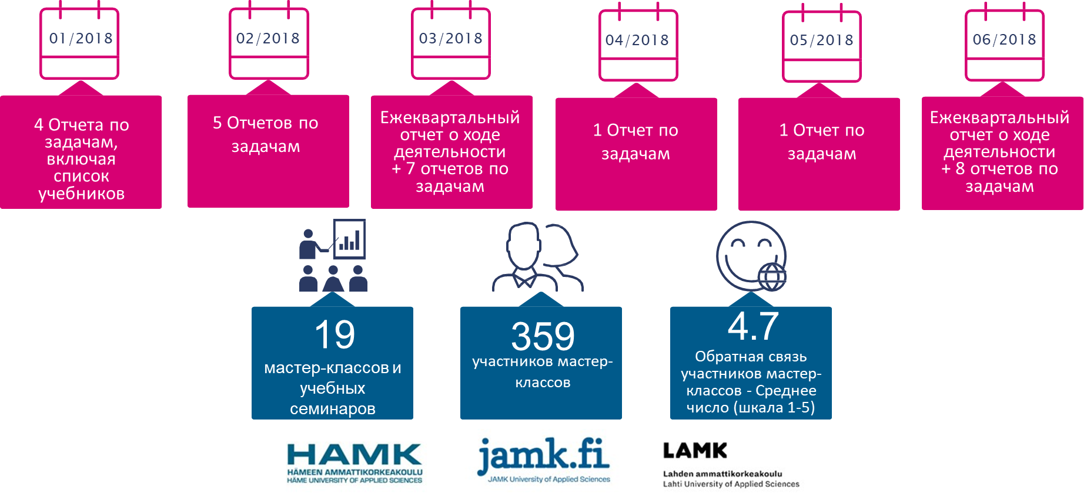

Slide 9
3. Нормирование основ для реформирования сестринских услуг
Совершенствование системы подготовки специалистов сестринского дела
Высшие медицинские колледжи и медицинские колледжи должны разрабатывать силлабусы, чтобы реализовать учебные программы на основе компетенций, усилить потенциал преподавателей и сотрудничество с клинической практикой
Планы стратегического развития образовательных учреждений должны включать соответствующие мероприятия по реализации сестринских реформ и увеличению приема студентов сестринского дела на всех уровнях

Slide 10
3. Нормирование основ для реформирования сестринских услуг
2. внедрение новой системы менеджмента в сд и сестринской документации
ПИЛОТНЫЙ ПРОЕКТ по разработке и внедрению новой модели сестринской службы в организациях практического здравоохранения – клинических базах высших медицинских колледжей РК
Определены концептуальные модели организации сестринской службы:
Первичная сестринская модель: одна медсестра несет ответственность за незаивисмое принятие решений в рамках сестринской оценки пациента, планирования сестринской помощи и оценки прогресса этого пациента на протяжении всего его пребывания в больнице и при выписке.
Командная сестринская модель: организация многопрофессиональной команды медсестер, врачей и других специалистов здравоохранения для работы в нестабильных условиях, более эффективного решения проблем.
Определены рекомендации к типовой организационной структуре медицинских организаций на основе надлежащих мировых практик управления сестринской службой.
Утверждение Национальной классификации сестринских диагнозов и сестринских вмешательств в РК

Slide 11

3. Нормирование основ для реформирования сестринских услуг
3. Совершенствование профессиональной среды специалистов среднего звена
ПРИКЛАДНОЙ БАКАЛАВРИАТ
АКАДЕМИЧЕСКИЙ БАКАЛАВРИАТ
(Задача 2.2)
Разработка образовательных программ переподготовки прикладных бакалавров до уровня академического бакалавра по специальности «Сестринское дело»
ПОМОЩНИК МЕДСЕСТРЫ,
МЕДСЕСТРА ОБЩЕЙ ПРАКТИКИ (Задача 2.1): Пересмотр образовательных программ уровня ТиПО по сестринскому делу
Медицинский университет
ДОКТОРАНТУРА (Задача
2.4) Разработка образовательных программ подготовки специалистов сестринского дела на уровне докторантуры по специальности «Сестринское дело»
Высший медицинский колледж (10+)
СТЕПЕНЬ МАГИСТРА (Задача 2.3) Совершенствование (пересмотр) образовательных программ уровня магистратуры по специальности «Сестринское дело»
Медицинский колледж

Slide 12
3. Нормирование основ для реформирования сестринских услуг
Мероприятие 3.4
Разработка стандартов услуг специалистов сестринского дела с постоянной актуализацией при поддержке и мониторинге экспертами
Ведение пациентов с диабетом ( 5 участников)
  SIGN. 2017. Management of diabetes. Available: http://www.sign.ac.uk/assets/sign116.pdf
Ведение пациентов с хронической сердечной недостаточностью (3 участника)
  SIGN. 2017. Management of chronic heart failure. Available: http://www.sign.ac.uk/sign-147-management-of-chronic-heart-failure.html
Оценка риска и профилактика сердечно-сосудистых заболеваний (3 участника)
  SIGN. 2017. Risk estimation and the prevention of cardiovascular disease. Available: http://www.sign.ac.uk/assets/sign149.pdf
Уход за взрослыми пациентами с астмой: помощь в контроле над астмой (3 участника)
  RNAO 2017. Adult Asthma Care: Promoting Control of Asthma – Registered Nurses. Association Ontario. Available: http://rnao.ca/bpg/guidelines/adult-asthma-care
Вы хотите присоединиться к группе по разработке и взять ответственность за развитие СД?
В каких областях нужны клинические сестринские руководства?

Slide 13
4. Путь к выполнению и дальнейшему развитию
Действия, направленные на поддержку реформирования сестринских служб:
Расширение прав и привлечение медсестер
Присоединение к национальному и международному сестринскому сообществу
Создание надежных академических сестринских факультетов в медицинских университетах
Сотрудничество и совместное создание медицинских университетов и организаций здравоохранения в формe совместных проектов по развитию доказательного сестринского дела
Создание Центра совершенствования сестринского дела

Slide 14
Содействие инновационному потенциалу высшего сестринского образования в условиях реформирования медицинских услуг – ProInCa 2017-2020
Всеохватывающей целью проекта ProInCa является развитие устойчивого инновационного потенциала казахстанских медицинских университетов в условиях модернизации сестринского дела. Эта всеохватывающая цель разделена на следующие четыре конкретные задачи:
  1. Разработка механизмов сотрудничества и обмена знаниями между академическими национальными и международными сестринскими сообществами, и обществом
  2. Изучение передовой практики внедрения доказательного сестринского дела в сестринскую науку, образование и практику для повышения эффективности, и качества медицинской помощи
  3. Усиление роли высших учебных заведений в создании доказательной сестринской научно-исследовательской деятельности в медицинских учреждениях для повышения качества и безопасности системы здравоохранения
  4. Стимулирование потенциала и системы сестринского лидерства и менеджмента в условиях реформирования для улучшения качества системы здравоохранения
Четыре пакета работ по развитию порождают результаты, которые обеспечивают устойчивые результаты в качестве совместных структур и постоянных органов в высших учебных заведениях и медицинских учреждениях (например, Центр повышения квалификации медсестер, Национальная сеть сестринских лидеров); национальные материалы по наращиванию потенциала для высших учебных заведений и учреждений здравоохранения (например, исследования сестринского дела, доказательное сестринское дело, лидерство) и отчеты с политическими рекомендациями (например, инфраструктура научных исследований по сестринскому делу, система менеджмента сестринского дела).
ProInCa финансируется за счет программы Erasmus + Наращивание потенциала в области высшего образования с общим объемом гранта 947 983 евро.

Slide 15
Сценарий развития СД к 2040 разработанный участниками мастер класса
Исследование и наука в сестринском деле
К 2040 году наука в Казахстане будет способствовать развитию сестринского дела в РК.
В стране прогрессирует заинтересованность государства в развитии сестринской науки, поэтому государством финансируются фундаментальные исследования. Заинтересованные неправительственные организации и медицинские учреждения финансируют прикладные исследования, которые будут коммерциализированы в практическое здравоохранение.
Научные проекты формируются с учетом потребностей практического здравоохранения, пациентов и их семей, и продвигаются сообществом и ассоциациями.
Результаты проводимых исследований активно публикуются в 4-х журналах по сестринскому делу, входящих в список ККСОН (ВАК), и в 1-ом журнале с ненулевым импакт-фактором. Ежегодно проводится международный конгресс по сестринскому делу по приоритетным направления развития сестринского дела в РК и мире. Проводится 7 региональных конференций и круглые столы с привлечением научного сообщества, практического здравоохранения, ассоциаций пациентов
Научные школы активно взаимодействуют с международными школами в рамках обмена опытом, совместных научных проектах и т.д.
Международное сотрудничество поддерживает исследования и науку в сестринском деле посредством общения продвинутых мед. сестер из разных стран. Это также международные гранты и международные проекты
К 2040 году будет подготовлено и пройдут защиту 400 PHD.
Огромная армия магистрантов включиться в педагогическую, исследовательскую и управленческую деятельность – 5000 магистров сестринского дела.
Будет подготовлено 100 тысяч бакалавров (30 тым –академический и 70 тыс – прикладной бакалавриат.
Сестринское образование 2040 году в Казахстане
Подготовка в области сестринского образования ведется только специалистами-преподавателями (в бакалавриате – магистры, PhD сестринского дела).
MРП престижная профессия в сестринском образовании. Траектории карьерного роста зависят от уровня образования.
Все медсестры MРП владеют английским языком и свободно оперируют данными лучших международных практик и доказательной базы, развито международное сотрудничество.
Свободная международная онлайн платформа центр совершенствования сестринского образования.
Программы сестринского образования концентрируются на паллиативной помощи, сопровождении здорового старения, здорового детства, первичное обращение в ПМСП целиком находится на контроле сестринского отделения, здесь же обслуживается население с хроническими заболеваниями не требующими специализированной помощи (н-р сахарный диабет).
Педагогический процесс в подготовке MРП направлен на формирование профессиональных компетенций.

Slide 16
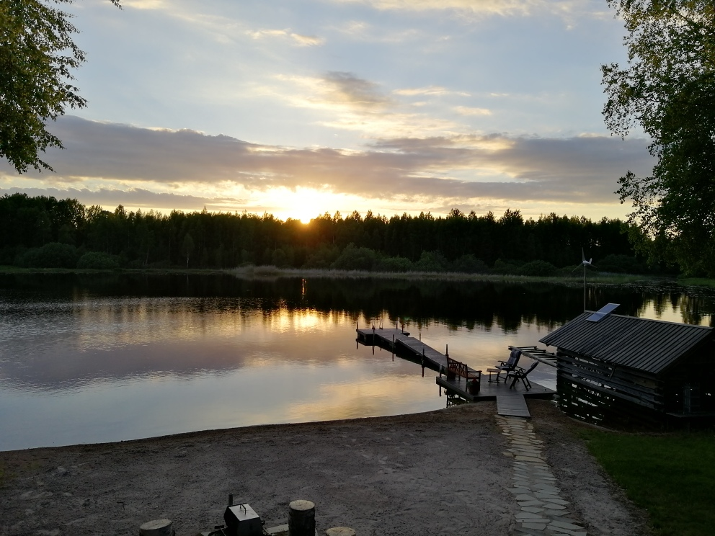
Thank you !

